Slide 1
20 октября
Классная работа
Минутка чистописания
Уу Уу Уу
чу чу чу

Slide 2
20 октября
Классная работа
Словарная работа
Двенадцать, одиннадцать, шестнадцать, двадцать

Slide 3
Веселая грамматика
Существительное — школа,
Просыпается — глагол.
С прилагательным весёлый
Новый школьный день пришёл.
Встали мы — местоименье,
Бьёт числительное семь.
За ученье, без сомнения,
Приниматься надо всем.
Мы наречием отлично
На уроках дорожим.
Соблюдаем мы привычно
Дисциплину и режим.
Не и ни — у нас частицы.
Нам их надо повторять.
И при этом не лениться
И ни часу не терять!
После школы, как известно,
Мы катаемся в санях.
Здесь особенно уместны
Междометья: ох и ах!
А потом
У тёплой печи
Повторяем
Части речи!
(О. Высотская)

Slide 4
Части речи
4 класс
русский язык
УМК Школа России

Slide 5
План урока:
1. Вспомнить определение частей речи
2. Какие бывают части речи
3. Работа по учебнику

Slide 6
Что такое части речи?
Части речи – это группы слов, которые можно объединить по морфологическим и грамматическим признакам

Slide 7
Части речи
Самостоятельные
Служебные
- имя существительное
- имя прилагательное
- имя числительное
- местоимение
- глагол
- наречие
- предлоги
- союзы
- частицы

Slide 8
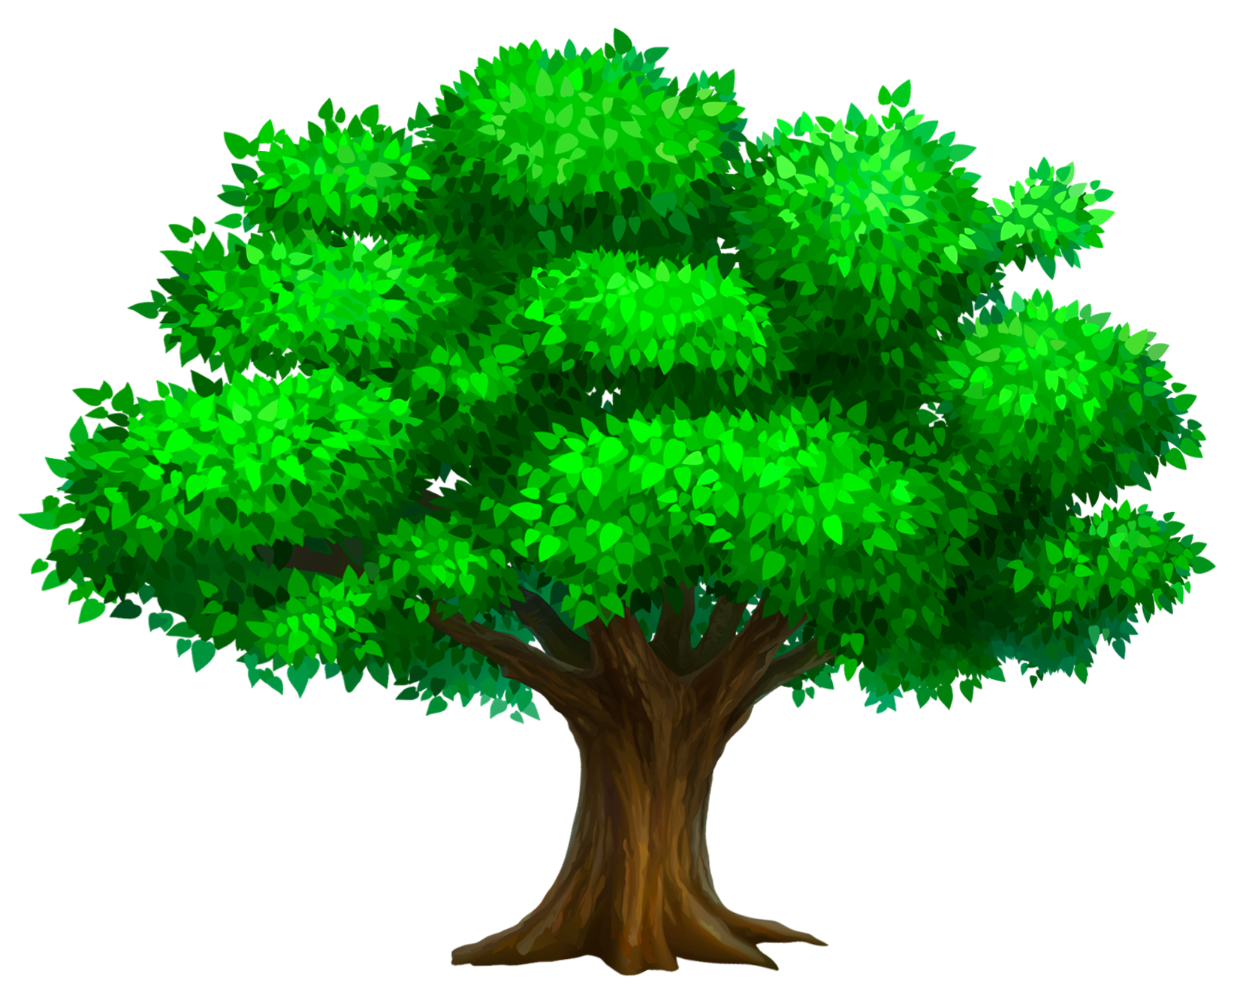
Стоит дуб,
... дубу двенадцать гнёзд,
... каждом гнезде
... четыре синицы.
... каждой синицы
... четырнадцать яиц:
семь беленьких ... семь чёрненьких. (К.л.нд.р.)

Slide 9
Стоит дуб,
дубу двенадцать гнёзд,
каждом гнезде
четыре синицы.
каждой синицы
четырнадцать яиц:
семь беленьких семь чёрненьких. ( )
На
В
По
У
По
и
Календарь

